Slide 1
Юридические аспекты современных видов фандрайзинга (благотворительные аукционы, округление чеков за счёт пожертвований, мероприятия, организованные волонтёрами и т.д.)
Воробьев Константин Олегович
Юрист БФ «Нужна помощь»

Slide 2
Обо мне
Воробьев Константин, юрист фонда «Нужна помощь»
более 5 лет работы в некоммерческом секторе;
магистратура и аспирантура со специализацией на правовых проблемах деятельности НКО;
10 научных и 30 публицистических статей о юридических аспектах работы НКО;
волонтер ProCharity.

Slide 3
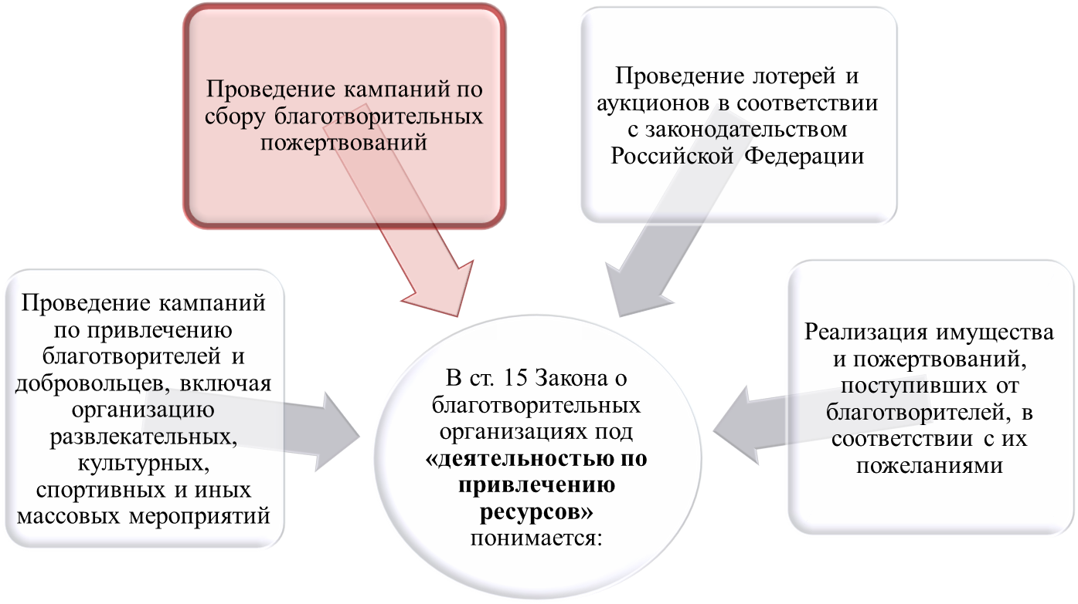
Привлечение ресурсов

Slide 4
Пожертвование
Пожертвованием признается дарение вещи или права в общеполезных целях (статья 582 Гражданского кодекса)
Безвозмездный характер (отсутствие встречного предоставления)
Намерение одарить
Нельзя пожертвовать работы и услуги
Notes:
Если владелец кошелька, например, забудет его номер, то никак не сможет доказать, что счет принадлежит именно ему. Все, что хранилось в кошельке, окажется потерянным навсегда.

Slide 5
Пожертвование
Пожертвование на уставные цели и содержание организации
Некоммерческие организации могут создаваться для достижения социальных, благотворительных, культурных, образовательных, научных целей, …, а также в иных целях, направленных на достижение общественных благ.
(пункт 2 статьи 2 закона об НКО)
Notes:
Если владелец кошелька, например, забудет его номер, то никак не сможет доказать, что счет принадлежит именно ему. Все, что хранилось в кошельке, окажется потерянным навсегда.

Slide 6
Пожертвование
При определении налоговой базы не учитываются целевые поступления на содержание некоммерческих организаций и ведение ими уставной деятельности, к которым, в частности, относятся пожертвования, признаваемые таковыми в соответствии с гражданским законодательством Российской Федерации (пункту 2 статьи 251 Налогового кодекса)
Обязанность по ведению раздельного учета доходов (расходов), полученных (понесенных) в рамках целевых поступлений, а также по использованию по назначению.
Notes:
Если владелец кошелька, например, забудет его номер, то никак не сможет доказать, что счет принадлежит именно ему. Все, что хранилось в кошельке, окажется потерянным навсегда.

Slide 7
Нецелевое использование
В случае нецелевого использования пожертвований – вся их сумма признается внереализационным доходом и облагается налогом на прибыль (п. 14 ст. 251 НК РФ), а также начисляются пени (ст. 75 НК РФ) на сумму недоимок и налагаются штрафы (ст. 122 НК РФ).
Notes:
Если владелец кошелька, например, забудет его номер, то никак не сможет доказать, что счет принадлежит именно ему. Все, что хранилось в кошельке, окажется потерянным навсегда.

Slide 8
Сбор пожертвований через сайт
Оператор
Банк
Жертвователь
НКО
1. Договор с оператором
на перечисление пожертвований
2. Оферта для жертвователей (граждан и/или компаний)
3. Отчеты на сайте

Slide 9
Анонимность и наличные деньги

Slide 10
Ящики для пожертвований
Для организаций,
осуществляющих
благотворительную деятельность
Положение о программе
Договор
Акт вскрытия ящика
Публикация отчетности

Slide 11
Сборы на личную карту
Notes:
Если владелец кошелька, например, забудет его номер, то никак не сможет доказать, что счет принадлежит именно ему. Все, что хранилось в кошельке, окажется потерянным навсегда.

Slide 12
Сборы на личную карту
Агентский договор
Оферта
Отчетность
Notes:
Если владелец кошелька, например, забудет его номер, то никак не сможет доказать, что счет принадлежит именно ему. Все, что хранилось в кошельке, окажется потерянным навсегда.

Slide 13
Привлечение ресурсов от бизнеса
1. Процент от выручки
2. Округление чеков
Notes:
В блокчейн-сетях покупатель и продавец актива подтверждают транзакцию с помощью криптографических ключей — специальных уникальных цифровых кодов:

Slide 14
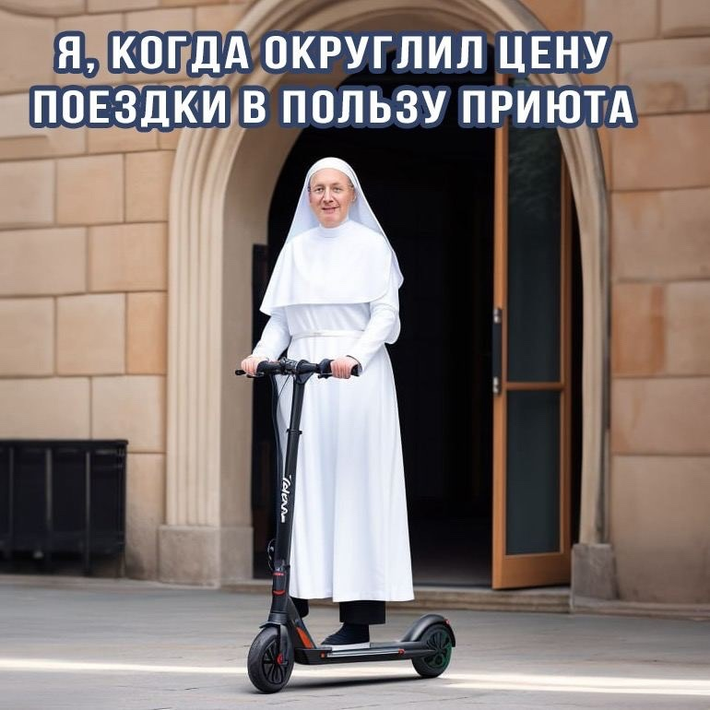
Округление чеков
Агентский договор
Оферта
Отчетность

Slide 15
Округление чеков
Оферта
2.1. Благотворитель совершает акцепт (принятие) оферты посредством перечисления (внесения) денежных средств – пожертвования в кассу либо на банковский счет ООО «____________» (ОГРН ___________) – агента Фонда (далее – Агент), реквизиты которого указаны в разделе 6 оферты. Агент осуществляет сбор пожертвований и последующее перечисление их в Фонд на основании заключенного между Агентом и Фондом агентского договора.
2.2. В результате акцепта оферты благотворитель и Фонд заключают договор пожертвования на нижеприведенных условиях.

Slide 16
Процент от выручки
2.1. благотворительное пожертвование в размере 10 % от суммы, полученной Благотворителем от продажи товара – книги «Как стать фандрайзером», реализованной в розницу по адресу: г. Санкт-Петербург, Невский пр., 41, в период с 22 августа 2023 по 23 августа 2023 г.
3.3. Благотворитель в течение 10 (десяти) рабочих дней после окончания периода продажи товара, указанного в п. 2.1. Договора, направляет Благополучателю отчет в письменном или электронном виде, в котором отражаются количество и стоимость реализованного товара, а также размер благотворительного пожертвования, подлежащий перечислению Благополучателю.

Slide 17
Аукционы
Извещение о проведении торгов — за тридцать дней (сведения о времени, месте и форме торгов, предмете)
Оформление участия в торгах
Заключение договора с победителем

Slide 18
Аукционы
Художник
Покупатель
пожертвование
Фонд
Художник
Фонд
Покупатель

Slide 19
Лотереи
Организаторы лотерей — Министерство спорта и Министерство финансов. Операторы — компании, заключившие договор с организатором.
Проведение лотереи без разрешения — штраф на юридических лиц - от 250 тысяч до 350 тысяч рублей (ст. 14.27 КоАП).

Slide 20
Лотереи
1. Лицензия/разрешение
2. Строго регламентированная процедура
3. Не доступно для НКО

Slide 21
Розыгрыш подарков
1. Среди жертвователей
2. Стимулирующее мероприятие
3. Правила проведения
4. Налогообложение

Slide 22
Волонтерский фандрайзинг (книжная барахолка)
Это легально.
Любой человек может получать в подарок вещи, после чего продавать их другим лицам
Использование кассового аппарата и выдача чеков не требуются, поскольку продажа осуществляется не в рамках предпринимательской деятельности, и сделки совершаются устно.

Slide 23
Волонтерский фандрайзинг (книжная барахолка)
Формально любые доходы, в том числе от продажи б/у вещей, облагаются налогом (пп. 2 п. 1 ст. 228 НК РФ), за исключением случая, если на момент продажи они находились во владении более 3 лет (п.17.1 статьи 217 НК РФ).
Поэтому по окончании года доход от продажи имущества должен быть задекларирован и уплачен. При этом декларацию можно не представлять лишь в случае, если доход не превышает размер налогового вычета – 250 000 рублей за календарный год.

Slide 24
Продажа мерча
Какую коммерческую деятельность можно осуществлять?
Какие правила?

Slide 25
Коммерческая деятельность
Некоммерческая организация может заниматься любыми видами коммерческой деятельности, если для этого нет прямого запрета в законе.
Так, например, НКО не могут осуществлять:
коммерческое представительство (статья 184 ГК РФ);
доверительное управление имуществом (статья 1015 ГК РФ);
частную охранную деятельность (статья 15 Закона РФ N 2487-1);
участие в договоре простого товарищества о совместной деятельности, заключенного для осуществления предпринимательской деятельности (статья 1041 ГК РФ).

Slide 26
Коммерческая деятельность
Некоммерческая организация может заниматься любыми видами коммерческой деятельности, если для этого нет прямого запрета в законе.
Так, например, НКО не могут осуществлять:
коммерческое представительство (статья 184 ГК РФ);
доверительное управление имуществом (статья 1015 ГК РФ);
частную охранную деятельность (статья 15 Закона РФ N 2487-1);
участие в договоре простого товарищества о совместной деятельности, заключенного для осуществления предпринимательской деятельности (статья 1041 ГК РФ).

Slide 27
Коммерческая деятельность
И даже продавать алкоголь?!
Апелляционное определение Свердловского областного суда от 9 апреля 2015 г. по делу N 33-18/2015
Минюст против "Центра культуры и искусства НТМК"

Slide 28
Коммерческая деятельность
Вид приносящей доход деятельности в уставе – «деятельность ресторанов и кафе».
Как отметил суд, согласно уставу названное учреждение осуществляет свою деятельность в целях организации досуга работников, досуга членов их семей, пенсионеров и населения, обеспечения всех необходимых условий для удовлетворения гражданами своих культурных потребностей.
Запрет на осуществление предпринимательской деятельности, связанной с оборотом алкогольной продукции, некоммерческими организациями, в том числе организациями культуры, законодательством не установлен

Slide 29
Продажа мерча
Достижение уставных целей
В уставе должны быть закреплены: виды приносящей доход деятельности и право их осуществления

Slide 30
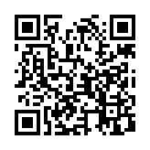
Продажа мерча
Коммерческая деятельность НКО:
о чём стоит помнить и как не совершить ошибки

Slide 31
Налоговая льгота для бизнеса
Министерство экономического развития формирует и ведет реестр социально ориентированных некоммерческих организаций — на сегодня в нем больше 49 тысяч организаций.
За счет пожертвований в пользу именно таких организаций, компании могут уменьшить налог на прибыль.

Slide 32
Налоговая льгота для бизнеса
Для всех юридических лиц на общей системе налогообложения.
Как только деньги были перечислены, этот день уже будет считаться датой признания расходов юридического лица (подпункт 13 пункт 7 статьи 272 НК РФ).
Можно учесть в составе внереализационных расходов в день платежа (не более 1% от выручки), а затем включить в декларацию по налогу на прибыль за истекший отчетный период (первый квартал, полугодие и девять месяцев календарного года) или налоговый период (календарный год).

Slide 33
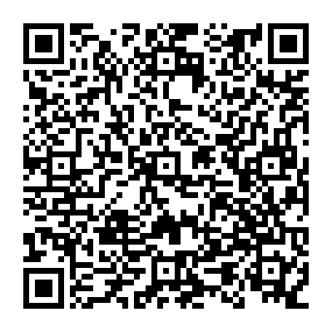
Напишите мне lawyer@nuzhnapomosh.ru
Спасибо!

